Slide 1
Parallel Computer Architecture
并行计算机体系结构
Lecture 8

Slide 2
Overview
Review of Lec7
SMP
侦听高速缓存一致性
顺序一致性模型

Slide 3
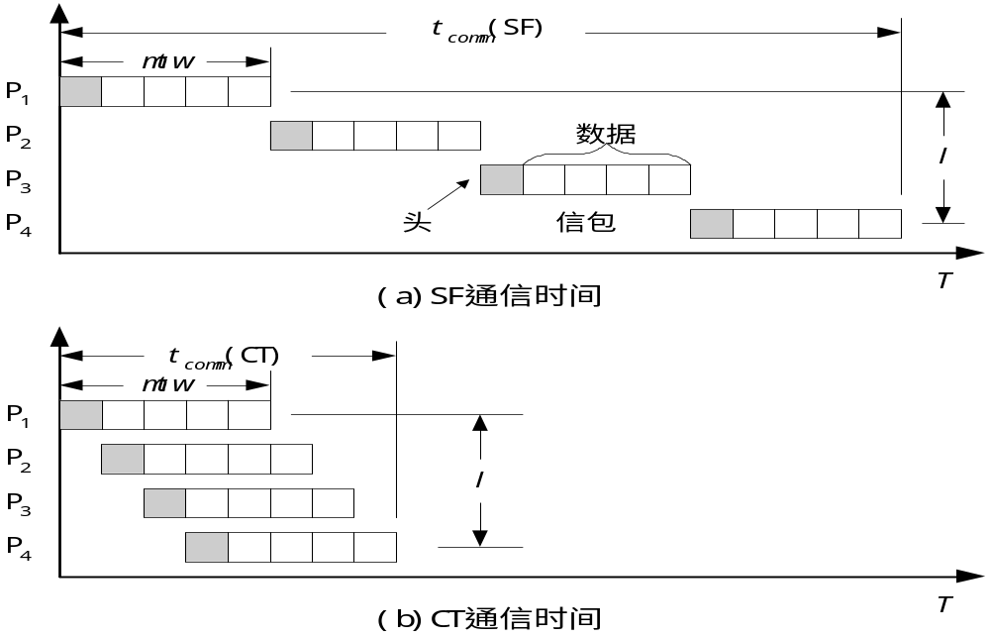
Review of Lec7
消息传输方式：
  存储转发SF(Store-and-Forward)
  切通CT(Cut-Through)

Slide 4
Review of Lec7(cont’d)
选路算法：
  维序选路：在二维网孔中选路时，首先沿X维方向确定路径，然后再沿Y维方向确定路径 （X-Y选路）
  E-立方选路法
  源选路算法
  查表选路算法
  确定性算法与自适应算法
  死锁
交换开关的设计：
  内部数据路径
  缓冲区
  仲裁

Slide 5
Overview
Review of Lec7
SMP
侦听高速缓存一致性
顺序一致性模型

Slide 6
第四章 SMP

Slide 7
存储系统的自然扩展
P
1
P
n
Scale
互联网络
(交叉的)
P
P
一级高速缓存
1
n
(交叉的)
$
$
主存
互连网络
共享高速缓存
内存
内存
集中存储
舞厅, UMA
P
1
P
n
内存
$
内存
$
互连网络
分布式内存 (NUMA)

Slide 8
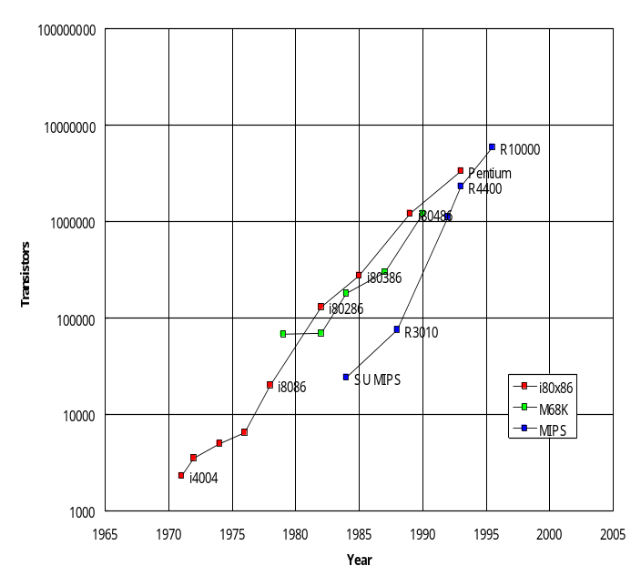
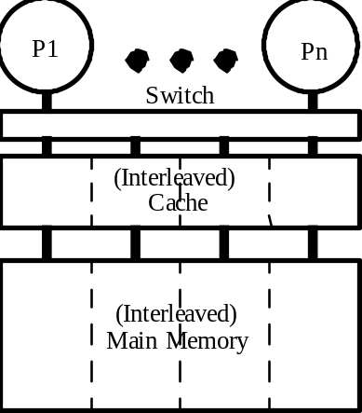
共享高速缓存: 实例
Alliant FX-8
  产生1980’s早期
  八个 68020s 使用带有 512 KB的交叉cache
Encore & Sequent
  首先是32-bit 微指令 (N32032)
  其次是使用共享的cache
不久即将问世的微处理器展望…

Slide 9
优点
一个块在一个高速缓存中只缓存一个
  所有被高速缓存的块只有一个拷贝
细粒度共享
  通信延迟决定了存取路径适合的存储结构中的层次
    2-10 时钟周期
    Cray Xmp 有共享的寄存器!
可能的正干扰
  一个处理器从另一个处预取数据
缩小总存储量
  两个处理器只用一个代码/数据拷贝
Can share data within a line without “ping-pong”
  long lines without false sharing

Slide 10
缺点
对高速缓存的带宽要求很高
增加了存取延迟
  X-bar
  更大的cache
  L1 命中时间决定处理器周期 !!!
潜在的反相关
  某个处理器需要另一个处理器的数据
今天很多L2 caches是共享的

Slide 11
基于总线的对称式共享存储
P
P
1
n
$
$
Bus
Mem
I/O devices
占领了服务器市场
  建立针对大型系统的平台；实用的机器 ,直到桌面系统
对并行程序与吞吐量服务器有吸引力
细粒度资源共享
  统一的经由loads/stores的存取
  Cache中的自动数据移动以及相关复制
  有力并代价低的扩展
  一般 联合处理器装置存取数据
    层次存储支持多处理器的扩展是关键

Slide 12
高速缓存是性能的关键
减少平均延迟
  自动复制靠近存储器
减少平均带宽
逻辑上数据从生产都传送到主存再到消费者
  store reg --> mem
  load reg <-- mem
P
P
P
多个处理器可以有效地共享数据
当在不同的处理器上运行store和load时发生了什么?

Slide 13
一个引起高速缓存一致性问题的例子
P
P
2
P
1
3
u
= ?
u
= ?
3
$
4
$
5
$
u
:5
u
:5
u
= 7
1
I/O 设备
u
:5
2
内存
  事件3后各处理器读到的是不同的u值
  采用写回高速缓存, 只有当所在的块被从高速缓存中替换出去时,才将其值写回主存
    处理器访问主存时读到的是旧值
  在程序中不能容忍这样的错误, and frequent!

Slide 14
高速缓存和高速缓存一致性
高速缓存在下面所有情况中起着关键作用
  减少平均数据存取时间
  减小带宽需求按照共享连接的要求
处理器的私有高速缓存的问题
  同一变量的拷贝可能出现在多个高速缓存中
  某一处理器的写操作可能对其它处理器不可见
    其它处理器总是存取它们的高速缓存中的旧值
  => 高速缓存一致性问题
我们该怎么做?
  组织存储结构以消除这个问题
  检测并排除这个问题

Slide 15
直观的存储模型
读取某一内存位置的值应当 返回该位置上的最近的值
在单处理器中比较容易
  除 I/O操作外
高速缓存一致性问题在多处理器中更加普遍, 更是性能的关键
P
L1
100:67
L2
100:35
内存
磁盘
100:34

Slide 16
Overview
Review of Lec7
SMP
侦听高速缓存一致性
顺序一致性模型

Slide 17
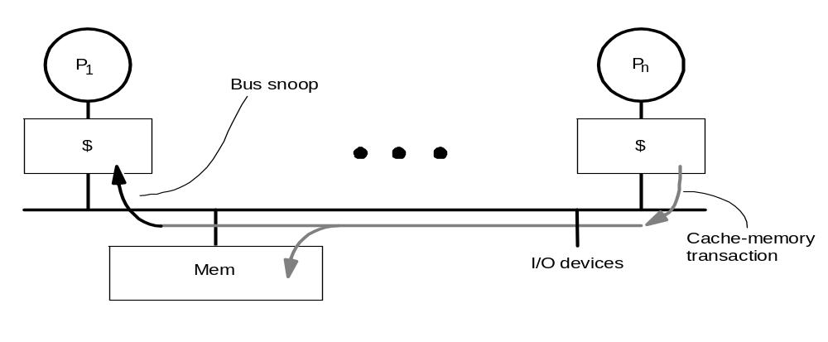
侦听高速缓存一致性协议
State
Address
Data
总线是广播媒介 & Caches 了解自己所有
高速缓存控制器可以侦听到共享总线上的所有事务
  如果一个block含有相关，则需要处理
  采取措施保证一致性
    使无效, 更新, or supply value
  取决于所遵循的协议和块的状态

Slide 18
例子: 写直达使无效
P
P
2
P
1
3
u
= ?
u
= ?
3
$
4
$
5
$
u
:5
u
:5
u
= 7
1
I/O 设备
u
:5
2
内存

Slide 19
Architectural Building Blocks
总线事务
  提取基本系统设计
  单一总线连接多个部件
  总线协议: 仲裁, 命令/地址, 数据
  => 每一个部件 监视每一次传输
Cache 块状态转移图
  FSM 指定每个块地位的变化
    无效, 有效, 脏的

Slide 20
设计选择
控制器按照处理器指令更新块状态并且监视事件，产生总线传输
监听协议
  状态集
  状态转意图
  动作
基本选择
  写直达 vs 写回
  无效 vs. 更新
Processor
Ld/St
Cache Controller
State Tag Data
° ° °
Snoop

Slide 21
写直达使无效协议
在每个高速缓存中每个块的两个状态
  与单处理器中类似
  块状态是一个p-维状态向量
  与块状态关联的硬件状态位在高速缓存中
  其他块可以被视为无效的 (非现在的）状态
写操作使其它高速缓存无效
  某一个块可以同时有多个写操作,但是 写操作可以使它们无效
PrRd/ --
PrWr / BusWr
V
BusWr / -
PrRd / BusRd
I
PrWr / BusWr
State Tag Data
State Tag Data
P
P
1
n
$
$
总线
内存
I/O 设备

Slide 22
写直达 vs. 写回
写直达协议比较简单
  每个写结果都可见
每个写结果都到达总线
  => 再任何一个存储器中仅仅有一个可以写有效
使用额外的带宽!
Example: 200 MHz 双发射, CPI = 1, 15% stores指令, 8字节
  => 30 M stores 每秒每处理器
  => 240 MB/s 每处理器
  1GB/s的总线仅能支持4个处理器without saturating

Slide 23
写无效 vs. 写更新
程序行为的基本问题:
  一个无效的块的数据是否会被其他处理器读
写无效.
  yes: 读程序产生一个失效
  no: 无额外交通的多发写
    清理永远不会用的block
更新.
  yes: 避免以后程序的失效
  no: 多发无用的更新
  -甚至对于一群无用的数据
=> 需要观察程序参考模型以及硬件复杂度 但是首先是正确的

Slide 24
直观的存储模型???
P
读取某一内存位置的值应当 返回该位置上的最近的值
在多处理器中这意味着什么?
L1
100:67
L2
100:35
内存
磁盘
100:34

Slide 25
一致性?
Caches被假设为透明的
如果没有高速缓存将会怎样?
每个内存操作都会到达“内存位置”
  可能会产生多个内存堆积
  在某个地址的所有操作都会被串行化
  可见 THE 法则
多处理器间的交叉存取
  在某个个别处理器上 => 程序顺序
  在多个处理器间交叉 => 仅仅被清楚地同步所约束
  处理器只能通过存储器操作流观察存储系统的状态

Slide 26
定义
内存操作
  load, store, 读-更新-写
发出(内存操作)
  离开处理器内部到达存储系统,包括高速缓存,写缓冲,总线和内存模块
(对处理器来说,内存操作)执行了
  write: 后续的读操作将返回该写操作或后续的写操作的值
  read: 后续的写操作已不能影响到该操作返回的值
高速缓存一致性系统
  对于每个内存位置,都存在一个内存操作的全局的串行序
    由同一个处理器发出的内存操作,
    操作流按照命令流顺序流出
    读操作所返回的值,是在串行序中最近的向那个位置的写操作所写的值
  => 写传播 + 写串行化

Slide 27
两-状态协议是高速缓存一致的吗?
假设总线事务与内存操作是自动的，单层cache
单个总线的事务的所有阶段都在它下一个事物开始之前完成
处理器等待存储操作完成之后才流出下一个指令
  在一个单层的cache中，假设无效仅仅出现在总线x活动之后
所有的写都自动写在总线上
  写按照它在总线上出现的顺序而串行化
  => 失效应用于cahces按照bus的顺序How to insert reads in this order?
  重要的是，因为处理器通过读看到写，所以决定写的串行化是否满意
  但是读命中可能独立的发生并且不在总线或者按照总线命令立即输入

Slide 28
读排序
读失效
  总线上出现, 并且会看到按照总线顺序上次写的
读命中：不在总线上出现
  但是按照以下标准之一衡量读是否应该被放置在cache中
  大多数有处理器发出的最近的写操作，或
    大多数处理器最近的读操作失效
  这些事务都在总线中发生
  所以读命中也可以看到价值因为产生于总线命令

Slide 29
更普遍地确定次序
内存操作M2在M1之后 (M2 >> M1) 当
  指令由同一个处理器流出并且
  M2跟着M1在程序顺序中
读R >> 写 W 当
  读产生总线xaction 在W及它的xaction之后
写 W >> 写或者读 M当
  M产生总线xaction 在W及它的xaction之后
  写W >> 读 R 当
  读R 不产生总线操作并且
  并非已经与总线上另一个操作写W分开

Slide 30
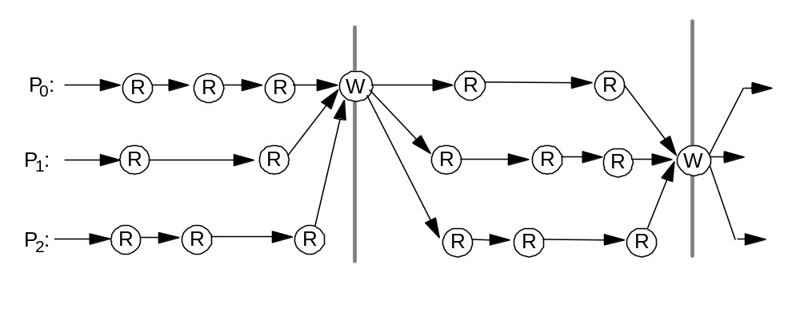
排序
写建立一个偏序
尽管总线会产生读失效，但并不约束读的顺序
任何在写中的读操作都行，只要是程序顺序

Slide 31
写直达 vs 写回
写直达要求高带宽
写回caches吸引大多数写操作作为cache命中
=> 写命中并不在总线上继续
  但是现在我们如何确保写传播与串行化？
  需要更成熟的协议：大设计空间
但是,先理解其它的排序问题

Slide 32
Overview
Review of Lec7
SMP
侦听高速缓存一致性
顺序一致性模型

Slide 33
存储一致性的组织
高速缓存一致性 => 对一个内存位置的写对所有的处理器以相同的顺序可见
但是何时一个写操作可见?
我们如何建立不同处理器的读写顺序?
  使用事件同步
典型的,使用多于一个的内存位置!

Slide 34
例子
P
1
P
2
/*假设A和flag的初始值为0*/
A = 1;
while (flag == 0);
/*等待flag变为1*/
flag = 1;
print A;
高速缓存一致性不能保证直觉所希望的结果
希望存储器考虑在由一个给定的进程发射的对不同内存位置的存取间的顺序问题
  保证由不同进程发出的对同一个内存位置的存取操作的次序
高速缓存一致性是不够的!
  仅仅保证同一个位置的操作次序
P
P
1
n
Conceptual
Picture
Mem

Slide 35
另一个例子?
P
1
P
2
/*假设 A和B的初始值是0
*/
(1a) A = 1;
(2a) print B;
(1b) B = 2;
(2b) print A;
  直观的结果是什么?
  无论是什么,我们需要一个次序模型来清楚地表达语义
    也可以穿过不同的内存位置
    程序员可以推断出结果
  这就是存储一致性模型

Slide 36
存储一致性模型
对内存操作之间的执行次序做了限制
  保持什么样的次序?
  对于load , 限制了其可能返回的值
没有存储一致性模型, 就不能判断清楚一个SAS 程序的执行
暗示了程序员和系统设计员
  程序员可以据此来推断出正确的或可能的结果
  系统设计员通过编译或硬件可以限制多少存取访问的重定序
编程人员和系统间的一个约定

Slide 37
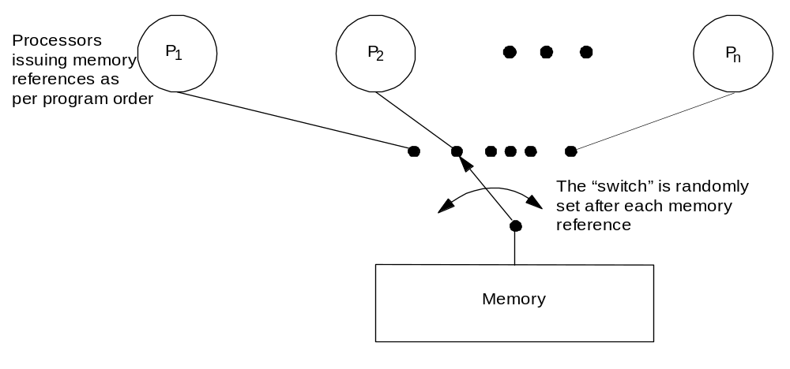
顺序一致性
不同进程交叉存取得到的全局序
  维持 程序序, 以及内存操作, 对于所有的进程, 自动地表现出 [发射, 执行, 完成] w.r.t. 其它进程
  好像没有高速缓存,只有一个内存

Slide 38
顺序一致性(SC)定义
“一个多处理机系统是顺序一致的, 如果任意一次执行的结果都与所有处理器按某一顺序次序执行的结果相同, 并且在此顺序的次序中,各处理器的操作都按其程序所指定的次序出现.” [Lamport, 1979]

Slide 39
什么是程序序?
直观的就是在源程序中出现的操作次序
  由源代码直接汇编转换
  每条指令至多一个内存操作
但并不是编译后的硬件代码次序
哪一个是程序序?
取决于哪个层次和谁在进行推导
我们假定为程序员所见的次序

Slide 40
顺序一致性的例子
P
1
P
2
/*假设A和B的初始值是
0*/
(1a) A = 1;
(2a) print B;
(1b) B = 2;
(2b) print A;
A=0
B=2
关键是操作以哪个次序执行,而不是事件的时间顺序
(A,B)可能的输出: (0,0), (1,0), (1,2)
(0,2) ?
  程序序 => 1a->1b 及2a->2b
  A = 0 意味着 2b->1a, 即 2a->1b
  B = 2 意味着1b->2a, 产生矛盾
实际执行中有 1b->1a->2b->2a ?
  从结果看好像按1a->1b->2a->2b 执行
  实际执行 1b->2a->2b->1a 不存在

Slide 41
顺序一致性的实现
两个限制要求
  程序序
    同一个进程发出的内存操作必须严格按照程序中的顺序执行 (对所有处理器可见)
  (内存操作)原子化
    在所有内存操作形成的一个全局序中, 一个内存操作相对于所有的处理器都执行完毕后才能发出下一个内存操作
    保证全局序在不同进程间是一致的
  巧妙的部分是使写操作原子化

Slide 42
顺序一致性的例子
初始 Flag1 = Flag2 = 0 程序序
P1 P2
Flag1 = 1 Flag2 = 1
if (Flag2 == 0) if (Flag1 == 0)
临界区 临界区
初始 A = B = 0 写原子化
P1 P2 P3
A = 1 if (A ==1)
B = 1
if (B==1)
register1 = A

Slide 43
写操作顺序的例子
初始 A = B = C = 0
P1 P2 P3 P4
A = 1 A = 2 while (B != 1) {;} while (B != 1) {;}
B = 1 C = 1 while (C != 1) {;} while (C != 1) {;}
register1 = A register2 = A
P4 可以返回它所读的A的不同的值 (例如,register1 和register2 可能分别为值1和2), making A 的写是非原子化的.

Slide 44
顺序一致性
一个处理器发出的内存操作是按程序序(对它本身和其它处理器)可见的
存在一个全局序, 与部分序一致,并且是交叉的
  一个写操作在假设的全局序中的位置应当对于所有处理器而言是一致的
充分条件
  每个进程都按照程序序来发出内存操作
  进程发出一个写操作后,该进程必须等待该写操作相对于所有处理器都完成后,才能发出下一个内存操作;
  进程发出一个读操作后,该进程必须等待该读操作完成,并且等待提供该操作值的写操作相对于所有处理器都完成后,才能发出下一个内存操作.
编译器如何能违反SC? 结构强化?

Slide 45
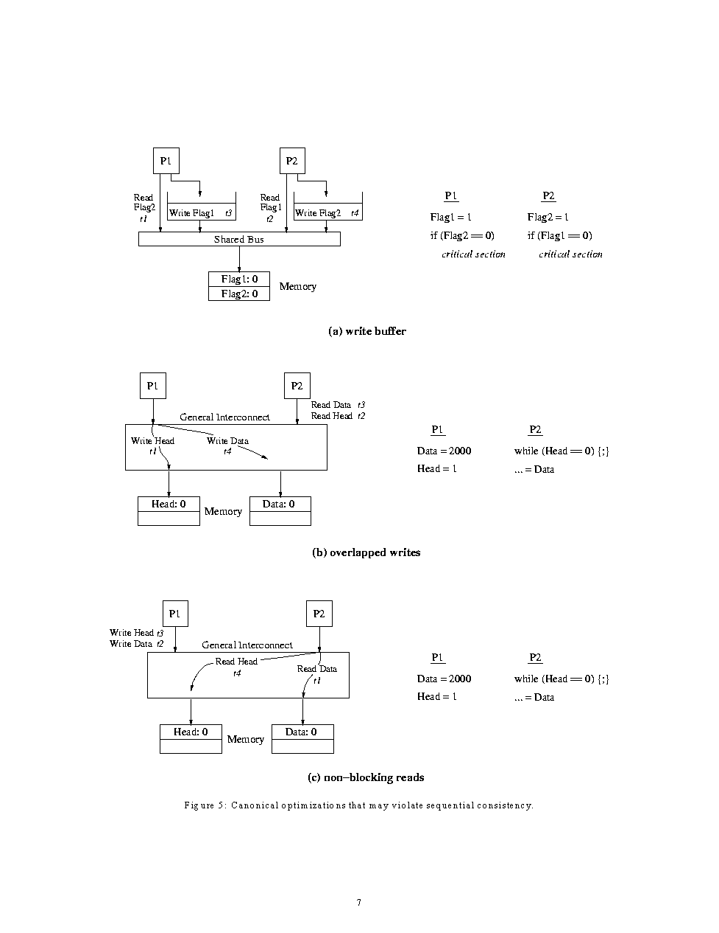
实现顺序一致性
:没有高速缓存的结构
具有高速缓存:
检测写完成/写原子化
编译器:
代码motion\
寄存器allocation
\eliminating common subexpression
违反顺序一致性

